Slide 1
PHÒNG GIÁO DỤC VÀ ĐÀO TẠO VĂN BÀN
HỘI THI
GIÁO VIÊN DẠY GIỎI CẤP TỈNH
NĂM HỌC: 2024-2025
Giáo viên: Đỗ Thị Giang
Trường Tiểu học Khánh Yên Trung

Slide 4
- Bản tin vừa rồi nhắc đến tai nạn gì? nguyên nhân gây đuối nước của hai học sinh huyện Văn Bàn năm 2025 là do đâu?
- Điều gì có thể xảy ra với người đuối nước?

Slide 5
KHOA HỌC 4
Thứ Năm, ngày 17 tháng 4 năm 2025
BÀI 21
PHÒNG TRÁNH ĐUỐI NƯỚC (Tiết 1)

Slide 6
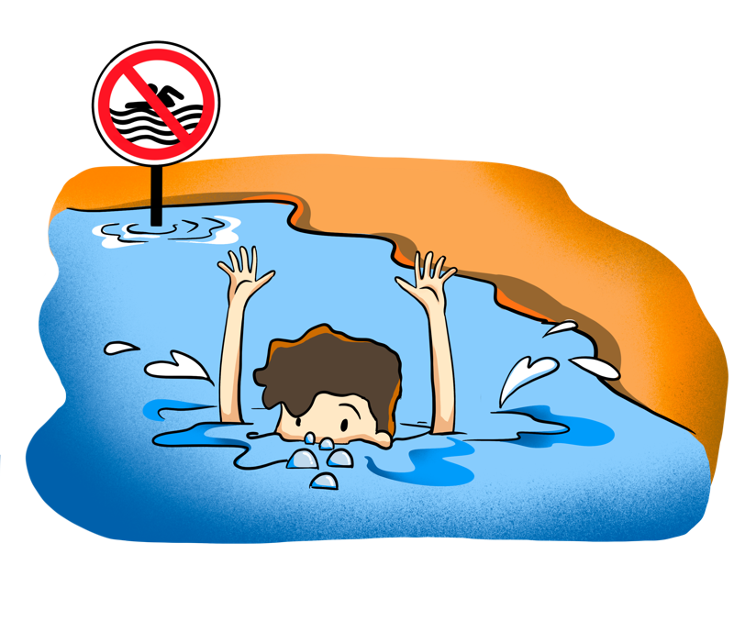
Hoạt động 1: Tìm hiểu một số việc làm để phòng tránh đuối nước.

Slide 7
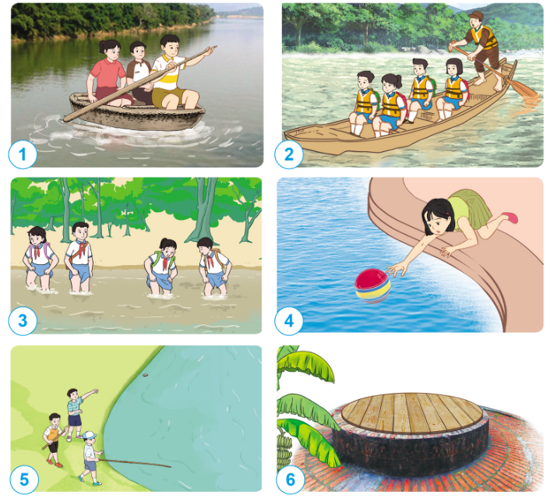
Nêu những việc nên làm và không nên làm để phòng tránh đuối nước?

Slide 8
Nêu những việc nên làm và không nên làm để phòng tránh đuối nước ?
Việc nên làm:
Hình 2: Mặc áo phao khi di chuyển dưới nước bằng thuyền.
Hình 6: Đậy nắp giếng sau khi sử dụng rất an toàn.

Slide 9
Nêu những việc nên làm và không nên làm để phòng tránh đuối nước ?
Việc không nên làm:
Hình 1: Đi đò trên sông nước mà không có đồ bảo hộ.
Hình 3: Nghịch nước, lội sông, suối vì có thể trượt chân đuối nước .
Hình 4: Với lấy đồ rơi xuống ao, hồ.
Hình 5: Chơi gần khu vực bờ ao, hồ nước có thể ngã xuống ao đuối nước.

Slide 10
Kể thêm một số việc nên hoặc không nên làm để phòng tránh đuối nước.
- Nên làm: Tham gia các lớp học bơi, mặc áo phao khi đi bơi, đi bơi dưới sự giám sát của người lớn …
- Không làm: Không tắm ở sông, ao, hồ …; không đi bơi mà không có sự giám sát của người lớn; không chơi gần những nơi ao hồ, nước chảy xiết …

Slide 11
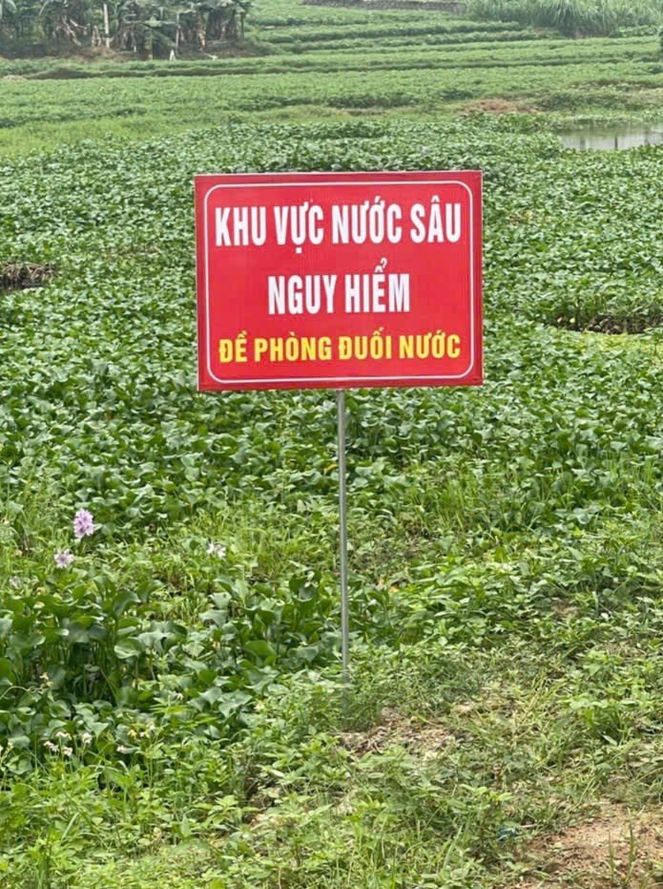
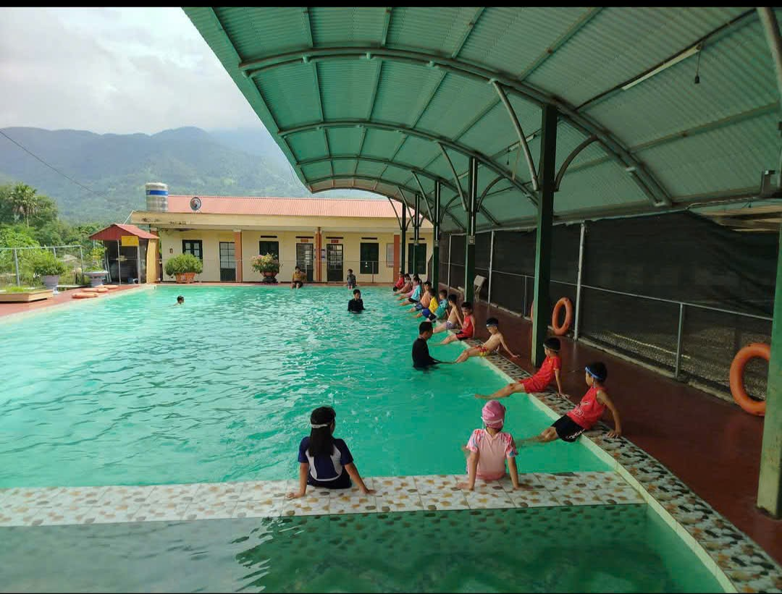
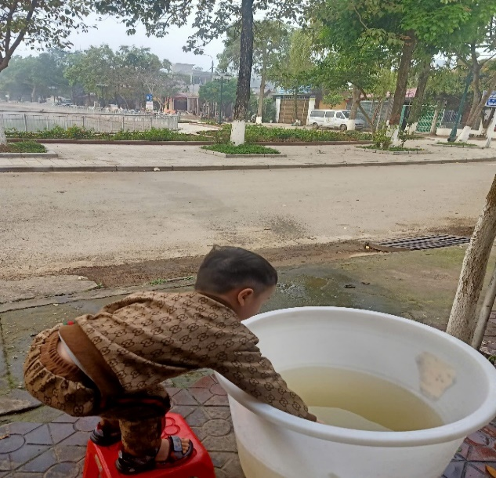
Học sinh quan sát và nhận xét các bức tranh sau
1
2
3

Slide 12
Hoạt động 2: Thực hành phân tích tình huống
Hãy thực hiện các bước phân tích, phán đoán, thuyết phục và vận động các bạn tránh xa những nguy cơ có thể dẫn đến đuối nước trong tình huống sau.

Slide 13
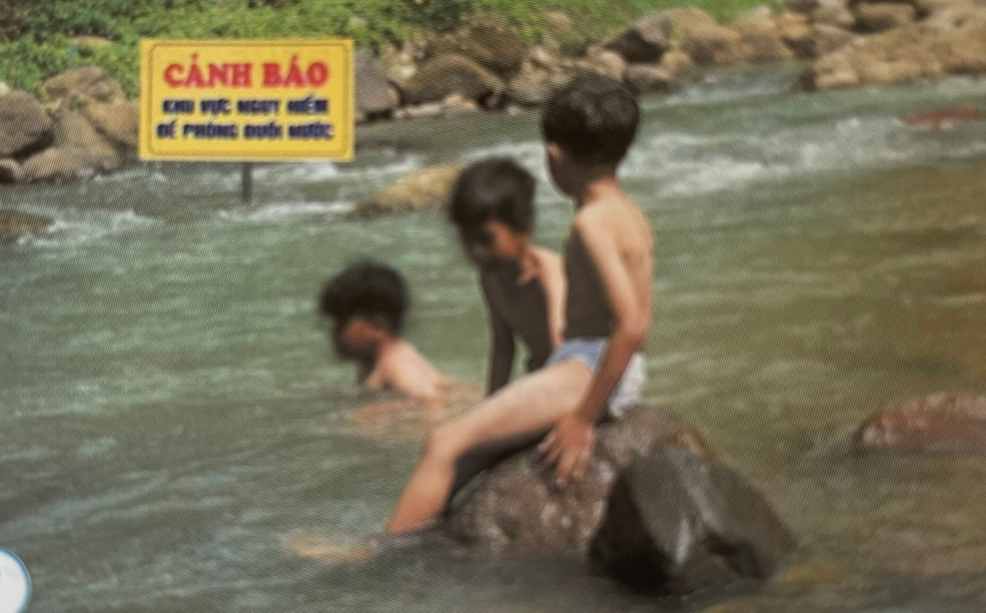
Bước 1. Phân tích và phán đoán tình huống
+ Các bạn trong hình đang tắm ở khu vực nào?
+ Điều gì có thể xảy ra khi các bạn ra chỗ nước sâu?
+ Khi nguy hiểm xảy ra thì ai có thể giúp các bạn?
Bước 2. Thuyết phục và vận động
+ Em sẽ nói gì để giúp các bạn nhận ra rằng chơi ở khu vực này là không an toàn?
+ Nếu các bạn không nghe lời khuyên của em thì em sẽ làm gì?

Slide 14
Bước 1: Phân tích và phán đoán tình huống
+ Các bạn trong hình đang tắm ở khu vực: suối nguy hiểm.
+ Khi các bạn ra chỗ nước sâu có thể sẽ gặp nguy cơ bị đuối nước.
+ Khi nguy hiểm xảy ra thì không có ai có thể giúp các bạn vì đây là nơi hẻo lánh, ít người qua lại.
Bước 2. Thuyết phục và vận động
+ Để giúp các bạn nhận ra rằng chơi ở khu vực này là không an toàn, em sẽ chỉ cho các bạn xem biển cảnh báo nguy hiểm gần đó và đưa ra các lí do mà các bạn không nên bơi ở đây.
+ Nếu các bạn không nghe lời khuyên của em thì em sẽ đi gọi người lớn đến để thuyết phục.

Slide 15
Bài học hôm nay giúp em hiểu điều gì?

Slide 16
Tổ chức cho học sinh tổng hợp nội dung bài bằng nhiều hình thức khác nhau.

Slide 18
Thông điệp phòng tránh đuối nước

Slide 20
Câu 1: Em nên tập bơi hoặc đi bơi ở đâu?
Bể bơi
Sông, hồ
Ao
Nơi có người lớn và có phương tiện cứu hộ

Slide 21
Câu 2: Những việc nào không nên làm?
Qua suối, qua đoạn đường bị ngập lụt cần có người lớn.
Lội qua suối, qua đoạn đường bị ngập lụt.
Đi tập bơi có sự hướng dẫn của người lớn
Các phương tiện giao thông đường thủy phải trang bị phao bơi.

Slide 22
Câu 3: Nếu em nhìn thấy có bạn ngã dưới nước, em sẽ làm gì?
Bỏ đi
Bơi ra ứng cứu
Nhờ sự giúp đỡ của người lớn
Lấy que dài gạt người đó vào bờ

